Slide 1
GitHubで体験する
OSS開発
先端情報学セミナーD
玉田 春昭
2026-10-29 (Thu)

Slide 2
玉田担当回の進め方
説明回（本日）
  OSS開発の流れと作法を学ぶ。
実習回（2026-11-07）
  手順書に従って、各自issueに取り組む。
ゴール
  Issueを選び、Pull Requestを発行する。
  発行したPull RequestがApproveされる。

Slide 3
目次
OSS 開発とは
開発の流れ
プロジェクトの見方
Code of Conduct
Issue の選び方
commit と PR
レビューと conflict
AI の使い方

Slide 4
目次
OSS 開発とは
開発の流れ
プロジェクトの見方
Code of Conduct
Issue の選び方
commit と PR
レビューと conflict
AI の使い方
なぜ、見知らぬ人でも貢献できるのでしょうか。

Slide 5
OSSとは何か
ソースコードが公開され、誰でも読み、使い、改変できるソフトウェアのことである。
  FLOSS (Free/Libre and Open-Source Software) とも呼ばれる。
GitHubなどのプラットフォームで開発が進められることが多い。

Slide 6




OSSを支えるPlatform
要件
  Issueが登録できる。
  Pull Requestが発行できる。
    Merge Requestとも呼ばれる。
  レビューが行える。
  CIが動く。
今日の開発のデファクトスタンダードになっている。

Slide 7
OSS開発とは
世界中の見知らぬ人たちが協力して1つのソフトウェアを作り上げている。
  様々な観点から協力している。
  貢献はコード修正に限らない。
  以下のものも立派な貢献である。
    バグ報告、文書の修正、翻訳、質問への回答など。

Slide 8
OSSを構成するもの
ソースコード
  プロダクトコード
  テストコード
  補助スクリプト
ドキュメント（人が読む）
  README
  ライセンス
  Code of Conduct
  利用者向けドキュメント
  開発者向けドキュメント
配布物（成果物）
ビルド・環境・自動化の設定
  依存関係の定義（package.jsonなど）
  ビルド環境
  CI
  設定ファイル
データ・素材
  画像、アイコン、フォント
  テストデータなど
開発の場
  ファイルではなく、活動の記録
  Issue, Pull Requestの履歴
  ソースコード履歴

Slide 9
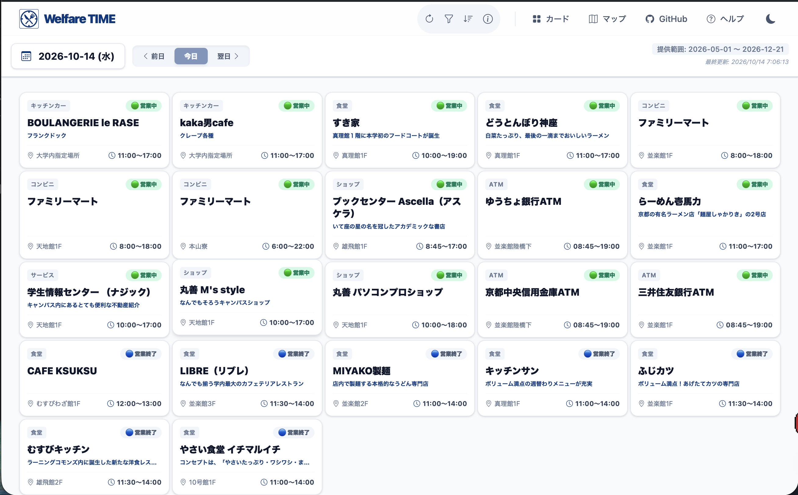
今回の題材 Welfare-TIME
京産大内の厚生施設の営業時間をまとめたもの。
  キッチンカー情報もスクレイピングする。
  毎朝、営業カレンダーのPDFを確認し、営業時間を更新する。
  REST APIを提供する。
  学内地図とのマッピングも取れる。
AIを使って作成した。
https://tamadalab.github.io/welfare-time/

Slide 10
Welfare-TIMEの利用技術
Hugo サイト生成
Python スクレイピング、データ収集
JavaScript 表示の制御
Tailwind CSS 表示
just タスク実行
ローカル環境で動かすには、hugo, python, npm, just をインストールすること。
  Pythonの利用ライブラリは、requirements.txt を参照されたい。
  Tailwind CSSはnpmからインストールすること。

Slide 11
目次
OSS 開発とは
開発の流れ
プロジェクトの見方
Code of Conduct
Issue の選び方
commit と PR
レビューと conflict
AI の使い方
Issue を選んでから、マージされるまでの流れを確認します。

Slide 12


開発の流れ
upstream
origin
準備
  1. Issueを選ぶ。
  2. Forkする。
  3. Cloneする。
手元での作業
  4. ブランチを作る
  5. 修正する。
  6. コミットする。
  7. Pushする。
提出
  8. PRを作成する。
その後、レビューされて、マージされる。
ローカル
リポジトリ
tamadalab/
welfare-time
your/
welfare-time
1. Issueを選ぶ
2-1. Forkする
2. Forkする
3-1. Cloneする
3. Cloneする
4. ブランチを作る
5. 修正する
5-1. 修正する
6. コミットする
7. Pushする
8. PRを作成する
8-1. PR

Slide 13
ForkとClone
Upstreamには書き込み権限がない。
  自分のアカウントにUpstreamのコピーを作る（Fork）
手元にはForkしたリポジトリ（origin）を取ってくる（Clone）。
  ローカルリポジトリに対して修正する。
  Originに対して、修正を反映する（push）。
Upstreamへの変更の反映は、originからのPRを通じて行う。
upstream
origin
ローカル
リポジトリ
tamadalab/
welfare-time
your/
welfare-time
1. Issueを選ぶ
2-1. Forkする
2. Forkする
3-1. Cloneする
3. Cloneする
4. ブランチを作る
5. 修正する
5-1. 修正する
6. コミットする
7. Pushする
8. PRを作成する
8-1. PR

Slide 14
目次
OSS 開発とは
開発の流れ
プロジェクトの見方
Code of Conduct
Issue の選び方
commit と PR
レビューと conflict
AI の使い方
手をつける前に、まず読もう。

Slide 15
リポジトリで最初に
見るべきファイル
ファイル | 書かれていること
README.md | 何のプロジェクトか、動かし方など、プロジェクト全般を知りたいときに。
LICENSE | 使って良い条件。OSSの著名なライセンスであればあまり気にしなくて良い。
.github/workflows | PRのたびにどのような処理が行われるのかを確認できる。
CONTRIBUTING.md | 貢献の流れ、変更とPRの書き方、AIの利用ポリシーなど、どうやって貢献するのか。
CODE_OF_CONDUCT.md | CoC。参加者が守るべきルール（行動規範）。
※
※ 忘れられがちだけど、貢献の前に確認するのがマナーです。

Slide 16
次に確認すべき内容
git logでどのような慣習でコミットされているかを確認しよう。
  Conventional commit（後述）を使っているのか、コミットの頻度はどれくらいか、どれくらいの参加者がいるのか、などなど。

Slide 17
ライセンスについて
貢献した内容はプロジェクトと同じライセンスで公開される。
OSSの代表的なライセンス
  Apache 2.0, MIT, BSD, GPLなど。
  どれも作成者の著作権を保護している。
一度公開すると、取り消せない点に留意すること。
  GPL（コピーレフトなライセンス）の場合は、派生物にも同じライセンスが適用されることにも留意すること。
Notes:
そのほかは作成者としては、あまり気にする必要がない。
OSSを利用する立場としてはライセンスに敏感になる必要があるということは知っておいてください。

Slide 18
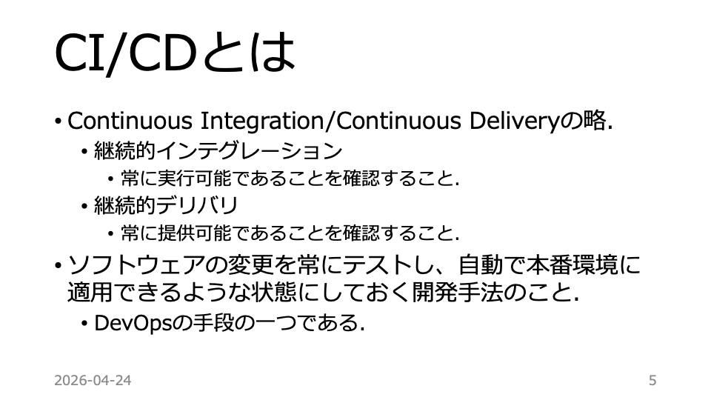
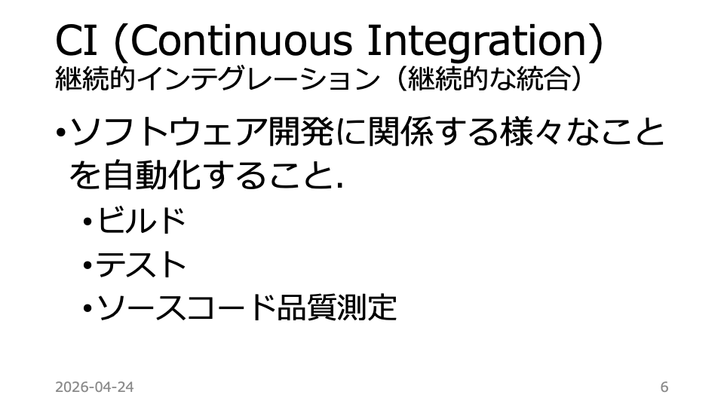
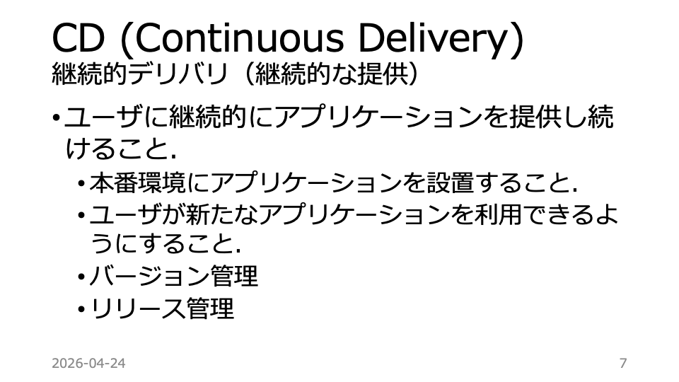
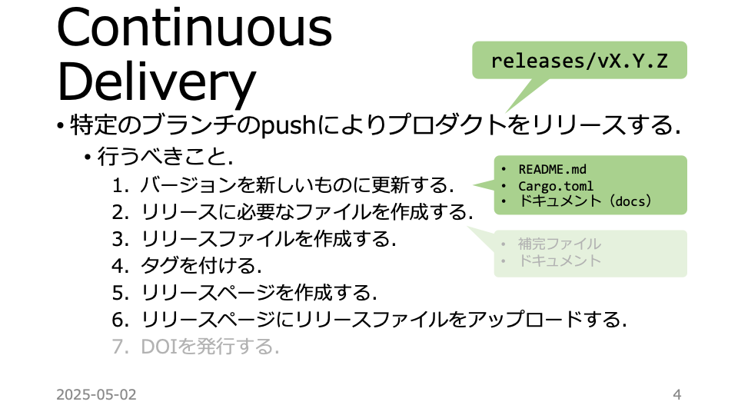
CI が通ることは、レビューを受けるための前提条件です。

Slide 19
目次
OSS 開発とは
開発の流れ
プロジェクトの見方
Code of Conduct
Issue の選び方
commit と PR
レビューと conflict
AI の使い方
誰もが安心して参加できる場のための約束です。

Slide 20
Code of Conduct
（CoC; 行動規範）
コミュニティへの参加者が守るべき約束が書かれている。
  望ましい行動、望ましくない行動、問題があった時の連絡先など。
年齢、国籍、人種、経験の多寡に関係なく、誰もが安心して参加できる場を作る。
多くのOSSが採用している。
プロジェクトのすべての場で適用される。
  Issue、PR、コメントなど。
  参加する前に読んでおこう。

Slide 21
定番のCoC
望ましい行動
  他の人に、敬意をもって親切に接します。
  コードや文章について、コメントします。
  指摘には、感謝を添えて返します。
  間違えたときは、謝って、そこから学びます。
  質問を歓迎します。
避けること
  人への攻撃、侮辱、嘲笑はしません。
  「そんなことも知らないのか」という態度をとりません。
  他の人の個人情報を、公開しません。
  宣言のある Issue を、黙って取りません。
  他人の成果を、自分のものとして出しません。

Slide 22
目次
OSS 開発とは
開発の流れ
プロジェクトの見方
Code of Conduct
Issue の選び方
commit と PR
レビューと conflict
AI の使い方
読んで、選んで、宣言しよう。

Slide 23
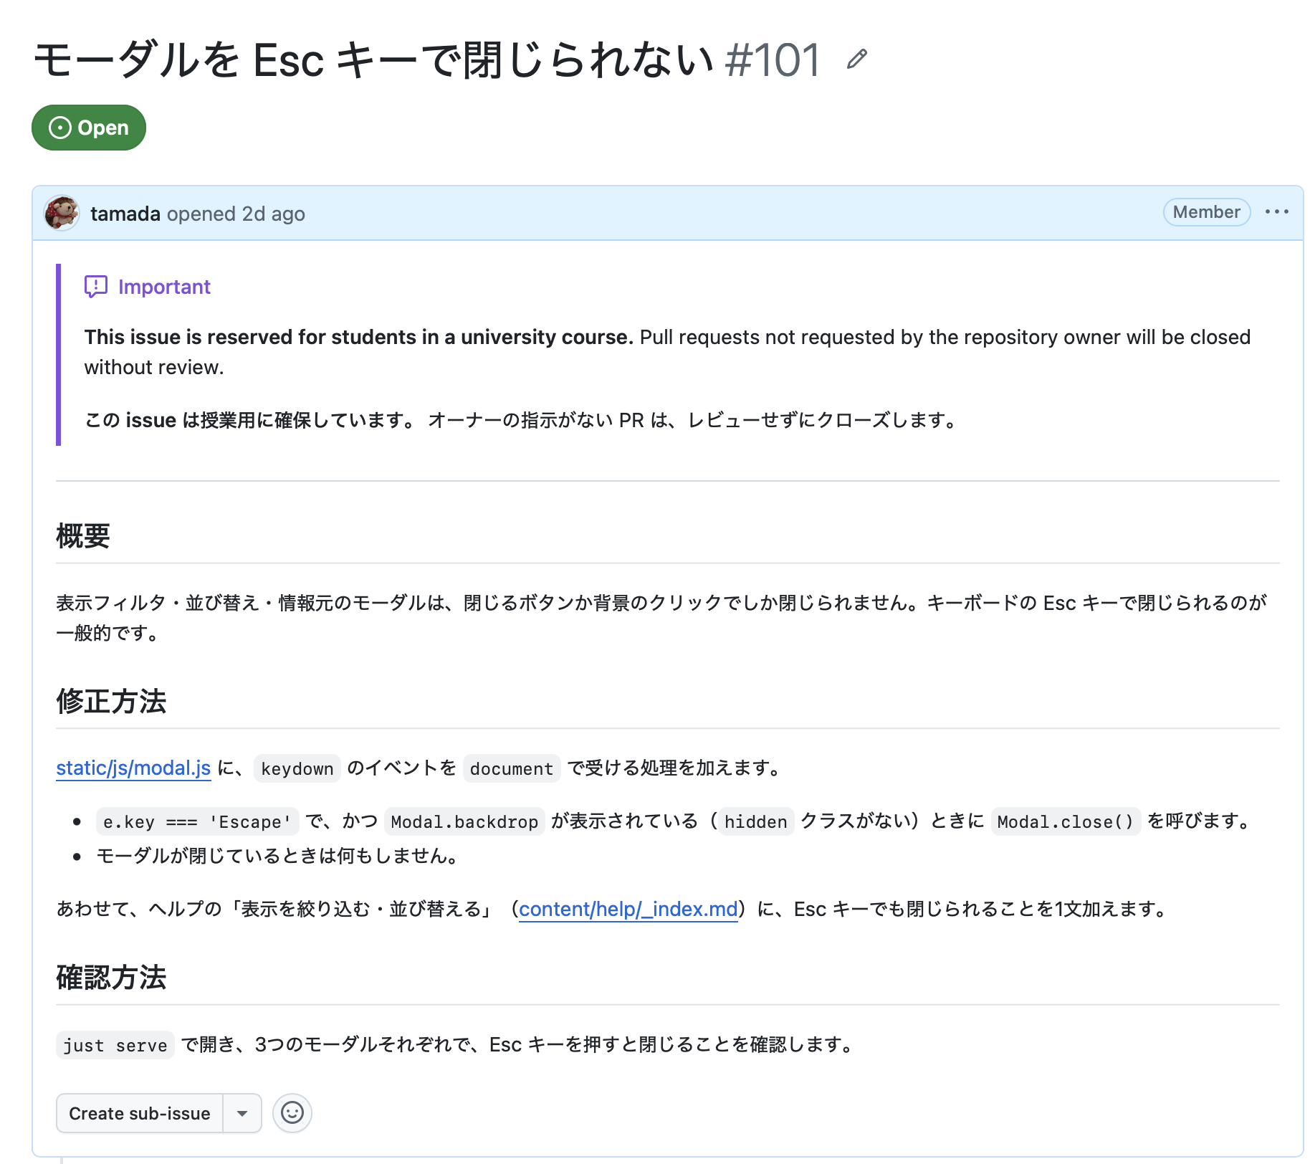
Issueに
書かれていること
概要
  何が問題か、どのファイルか。
具体的な問題
  どこで、どう困るのか、
  行番号やコードの例。
    ただし、他のPRのマージなどで行番号はズレる可能性があるため、関数名などで探すこと。
対応策／修正方法
  どう直せば良いか。
  基本的には、この方法に従う。
確認方法
  直ったことをどう確認するかが
  書かれている。

Slide 24
Issueを選んで着手宣言する
一覧から、取り組めそうな Issue を選びます。
本文を最後まで読み、問題点、対応策、確認方法を確認します。
コメントを見て、他の人が宣言していないかを確かめます。
誰も宣言していなければ、コメントで宣言します。
  すでに宣言がある Issue は、選びません。
  取り組めなくなったら取り下げ宣言してください。
宣言のコメント例
  取り組みます。よろしくお願いします。
同じファイルを触る Issue
  他の人の PR とぶつかることがあります。
  ぶつかったら（コンフリクトが起きたら）後から出した人が、直します。

Slide 25
Issueの範囲だけを変更する
Issueの内容を修正している間に気になる箇所が出てくるときもある。
  修正したい気持ちをグッと抑えて、Issueの範囲だけに集中する。
  ついでの整形や、別の問題の修正はしてはダメ。
  気付いたこととか、修正したくなった問題は別のIssueに書く。
既存のコードの書き方に合わせよう。
  命名方法、コメントの量、インデントなど。
名前の変更や削除では、grep で他の参照が残っていないかを確かめる。
分からないときは、Issue にコメントで質問しましょう。

Slide 26
目次
OSS 開発とは
開発の流れ
プロジェクトの見方
Code of Conduct
Issue の選び方
commit と PR
レビューと conflict
AI の使い方
変更を読む人に伝わる形にします。

Slide 27
Commitのルール
1つのCommitには、１つの目的の変更のみを入れる。
メッセージの１行目に変更内容の概要を書く。
  英語だと現在形、命令形で書く。
  日本語でも現在形で書く。
    体言止めではなく、追加する、修正するのように書く。
空行を挟んで、理由（Why）を補足する。
「git add .」や「git add -A」は使ってはいけない。
  本来gitに加えるべきでないものが加えられることが多い。
  AIもよくやらかす。
Commitの前にコミットの内容を確認する。
  git diff --cached

Slide 28
Conventional Commits
人間と機械が読みやすく、意味のあるコミットメッセージするための仕様。
コミットコメントの１行目の冒頭に変更のタイプをつけよう。
  fix バグを修正したとき。
  feat 新たな機能を追加したときに。
  タイプの後ろの「!」は、APIの破壊的な変更を意味する。
    「feat!:」など。
他にも、build, chore, ci, docs, style, refactor, perf, test など。
Conventional Commits

Slide 29
PR（Pull Request）
自分が行った変更を取り込んで欲しいというリクエストのこと。
この仕組みを挟むことで、以下の利点がある。
  変更の意図が説明できる。
  取り込む前のレビューが行える。

Slide 30
PRに書くべきこと
項目 | 書くこと
タイトル | PRの内容を端的に表すタイトル。
概要 | 何を、どう変えたかを書く。
関連 Issue | Closes #番号 と書くと、マージ時に Issue が自動で閉じる。
確認方法 | どのコマンドや操作で、どう確かめたか。
AI の利用 | 自分でやった範囲と、AI に任せた範囲（使っていなければ、そう書く）。
補足 | 迷った点、気になる点があれば。
多くのプロジェクトで、テンプレートは用意されていない。
読む人が、何のための変更か、どう確かめたかを、PR だけで理解できることを目標に、自分で書いてみよう。

Slide 31
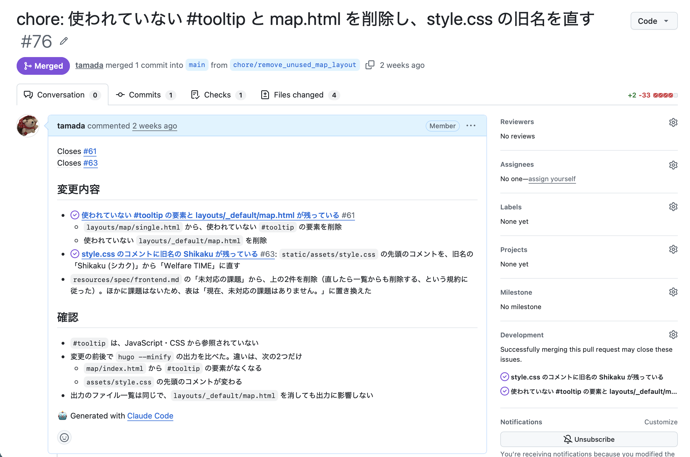
PR本文の例
変更内容と関連するIssueを書く。
確認した項目を書いている。
https://github.com/tamadalab/welfare-time/pull/76

Slide 32
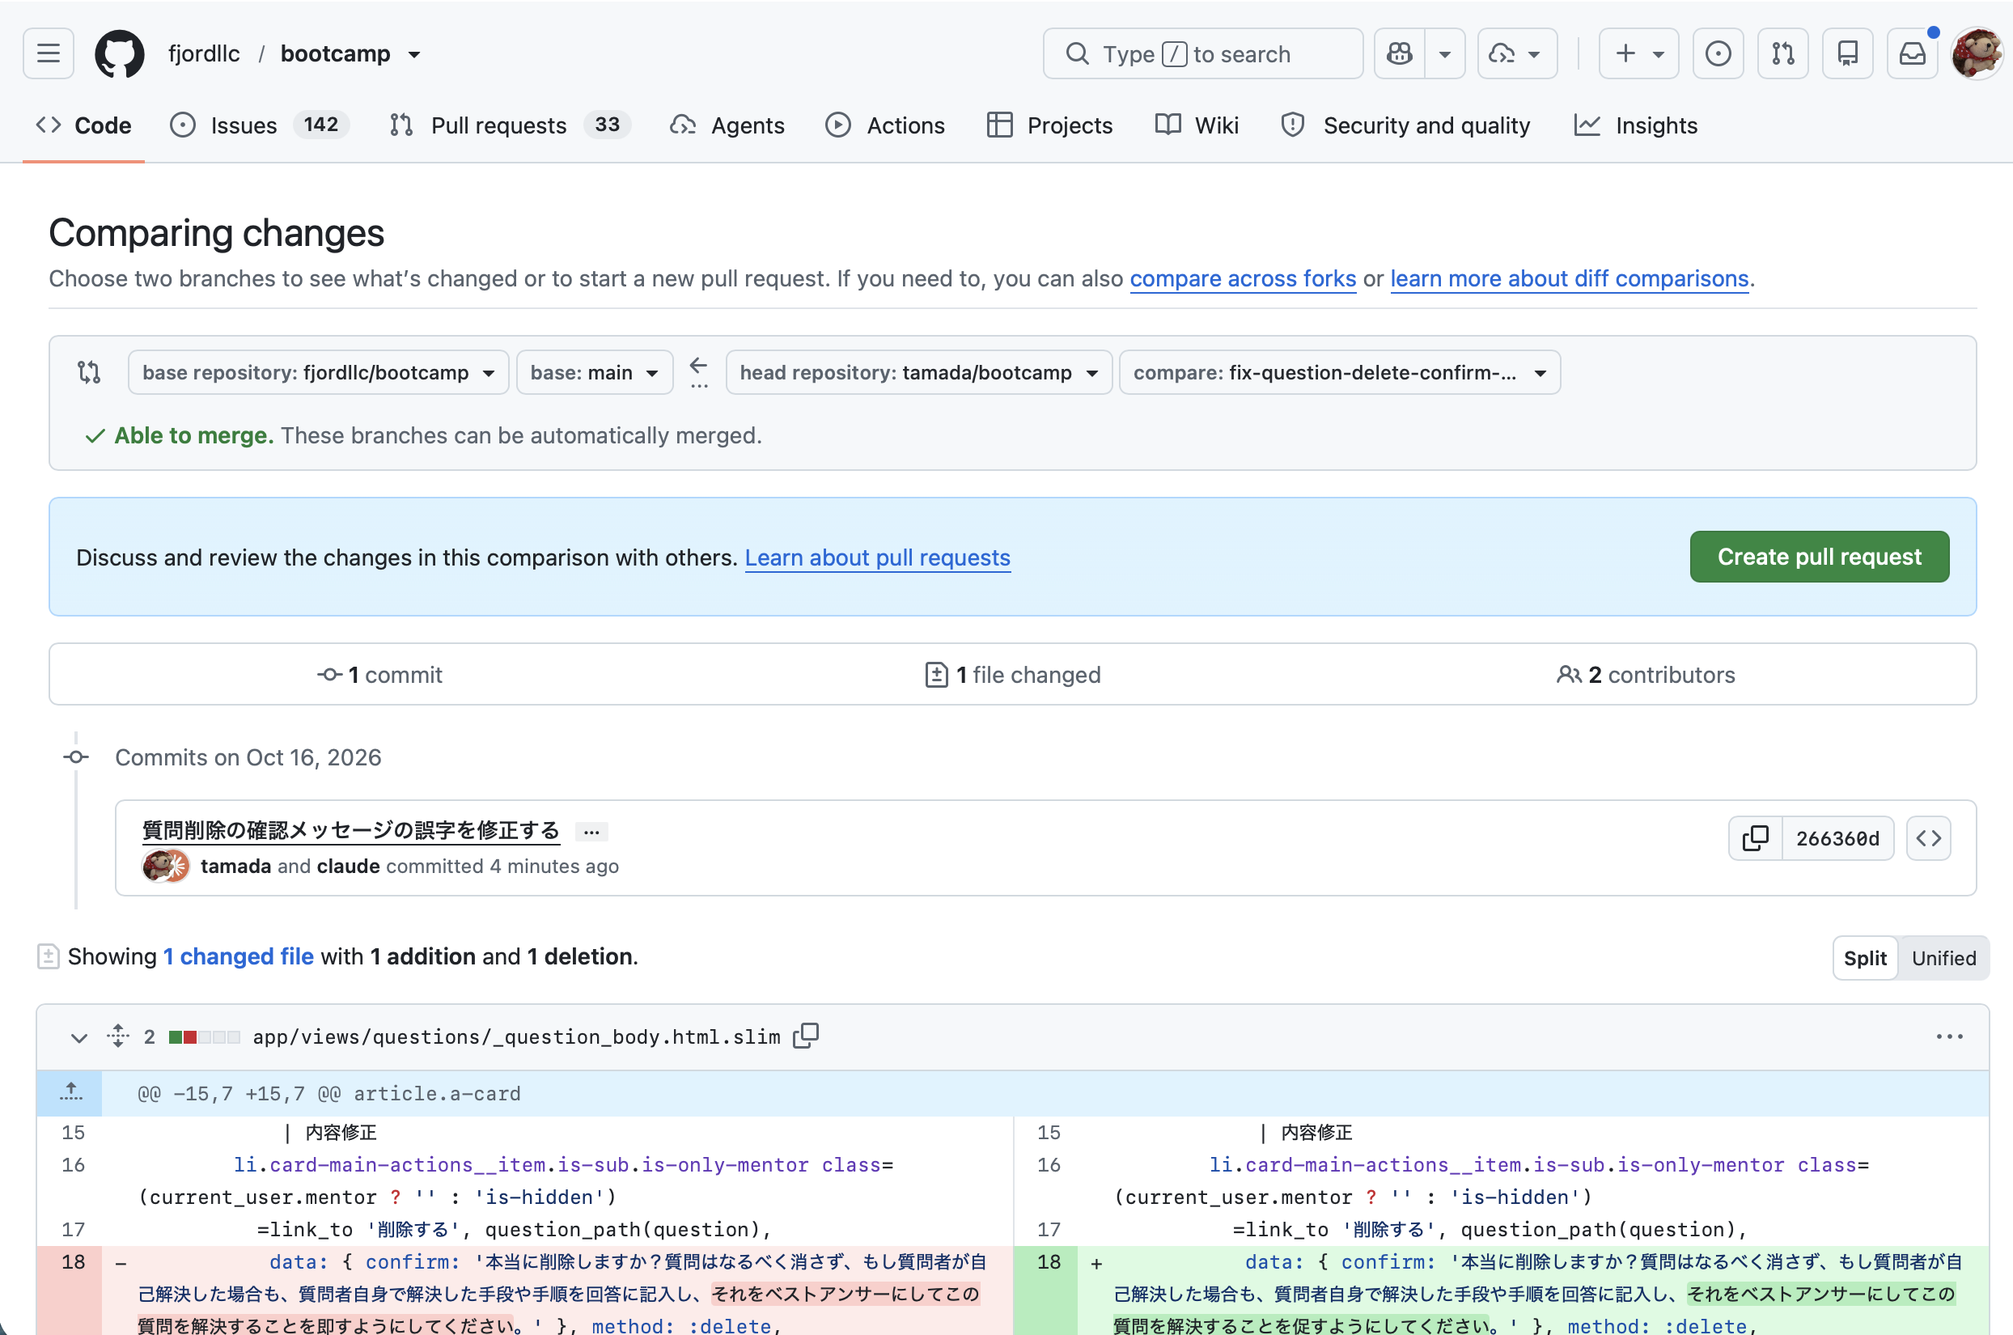
PR作成の例
マージ先（base）
リポジトリ名と
ブランチ名を
確認する。
マージ元（head）
リポジトリ名と
ブランチ名を
確認する。
変更内容
意図した変更のみに
なっていることを確認する。

Slide 33
目次
OSS 開発とは
開発の流れ
プロジェクトの見方
Code of Conduct
Issue の選び方
commit と PR
レビューと conflict
AI の使い方
PRを出してからが本番です。

Slide 34
レビューとは
他の人が変更を読んでコメントをくれること。
  品質を上げることが目的で、出した人を責める意図は一切ない。
指摘は、あなたの変更をよくするための協力であると意識しよう。
  返信には感謝を添えて。
  納得できない時は、理由を添えて質問しよう。
レビューのときも、コードの先に人がいることを意識しよう。
  コードや文章についてのみコメントしよう。
  決して人格や人種などに触れてはいけない。

Slide 35
指摘への対応
PRを閉じて作り直す必要はない。
同じブランチにpushすれば、PRが自動的に更新される。
修正したら、コメントで修正した旨を伝えましょう。
CIが失敗したら、ログを読んで原因を探そう。

Slide 36
Conflict（衝突）が起きたら
起きる理由
  同じ箇所を、別々の PR が変更すると起きる。
  先にマージされた PR が優先される。後から出した人が解消する。
  PR に「This branch has conflicts」と表示される。
直し方
  最新の main を取り込む。
  衝突した箇所を直す。
  commit して push する。
コンフリクトはよくある。
  分からなければ、相談しよう。

Slide 37
目次
OSS 開発とは
開発の流れ
プロジェクトの見方
Code of Conduct
Issue の選び方
commit と PR
レビューと conflict
AI の使い方
使ってかまいません。ただし、責任は出した人にあります。

Slide 38
AIの利用について
AIの利用は、リポジトリのポリシーに従う必要がある。
ただし、PRを出した人が内容に責任を持つことに留意する。
そのために、AIを使った場合は、
  使ったことを申告する、PRの内容を説明できる、自分で確認する、の３点は忘れずに。
AIを使うこと自体が評価を下げることにはつながらない。
  申告がないことや、確認していないことが評価を下げることに気をつける。

Slide 39
申告の例と避けるべき使い方
申告の例
  「コード修正は自分で行い、レビューは AI に任せました。commit メッセージと PR の文面は、AI に草案を書いてもらいました。」
避けるべき使い方
  AI の出力を未確認のままPR にしないこと。
  AI の提案を鵜呑みにしない。
  レビューへの返信をAIに任せたとしても、中身は必ず確認する。

Slide 40
目次
OSS 開発とは
開発の流れ
プロジェクトの見方
Code of Conduct
Issue の選び方
commit と PR
レビューと conflict
AI の使い方
課題に取り組もう

Slide 41
課題内容
https://github.com/tamadalab/welfare-time/issues
  このURLを確認し、Issueの選び方に従って、取り組む内容を決めよう。
    着手宣言を忘れずに。
  Fork, Clone, Branchを切って、修正しよう。
  修正できれば修正内容を確認しよう。
  コミット、PRを発行しよう。
    その後、玉田によりレビューされます。
  レポートを書いてMoodleに提出する。

Slide 42
実習の進め方
手順書（notes/practice.md）に沿って、各自で進めましょう。
Cloneしたら最初に、動作確認を行いましょう。
  ローカル環境で動かせますか。
詰まったら、手順書の「困ったとき」を見てください。
  それでも解決しなければ、遠慮なく聞いてください。
  質問するときは、実行したコマンド、エラー全文、OS を伝えます。
Issue は受講者数より多く用意しています。
  着手宣言をしてから始めてください。

Slide 43
AIの利用
どんどん使いましょう。
  できればブラウザではなく、デスクトップアプリを使いましょう。
    Codex, Claude Code, Antigravityなど。
わからないことはどんどんAIに聞こう。
  この設計ってイケてる？
  なんでこんなことしてる？ など。
特にレビューや草案を作ってもらうは非常に有用です。

Slide 44
提出物
GitHub
  PR（Issueを１つ選んで修正する）
Moodleの課題
  PRの番号、GitHubアカウント名、取り組んだ感想、AIの利用についてなどの感想など。
締切
  2026-11-14 (Sat) 13:15
    次回のセミナー開始まで。

Slide 45
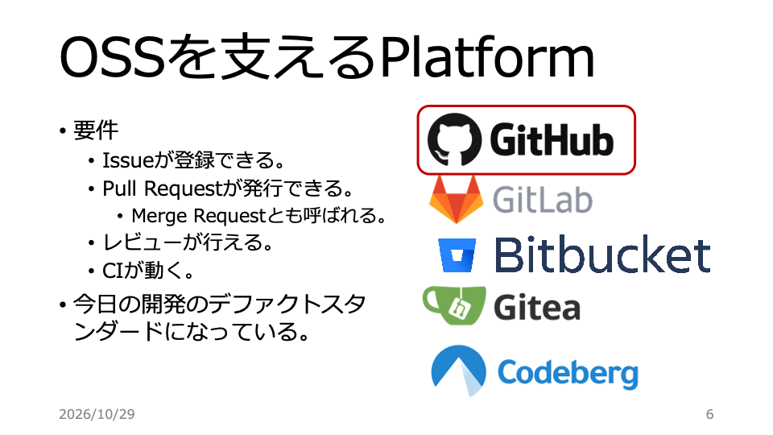
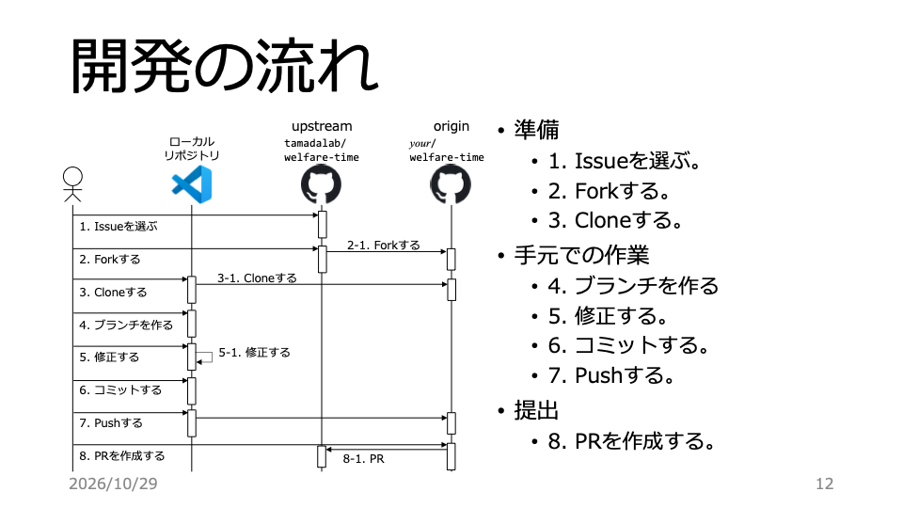
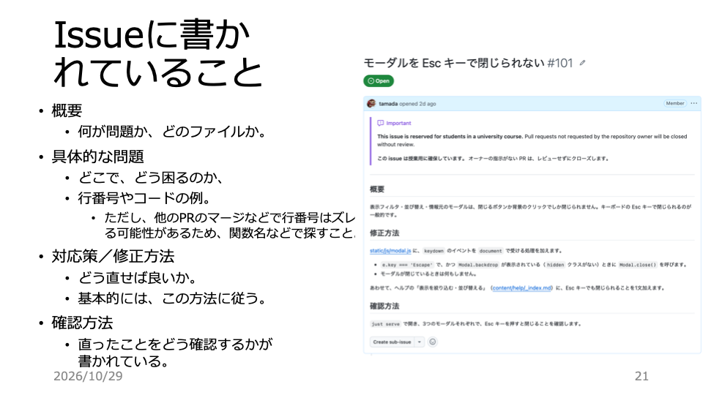
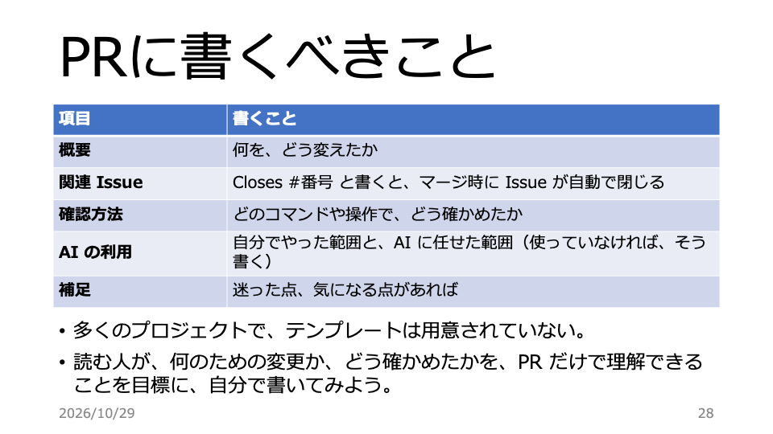
GitHubで体験する
OSS開発
先端情報学セミナーD
玉田 春昭
2026-10-29 (Thu)

